Slide 1
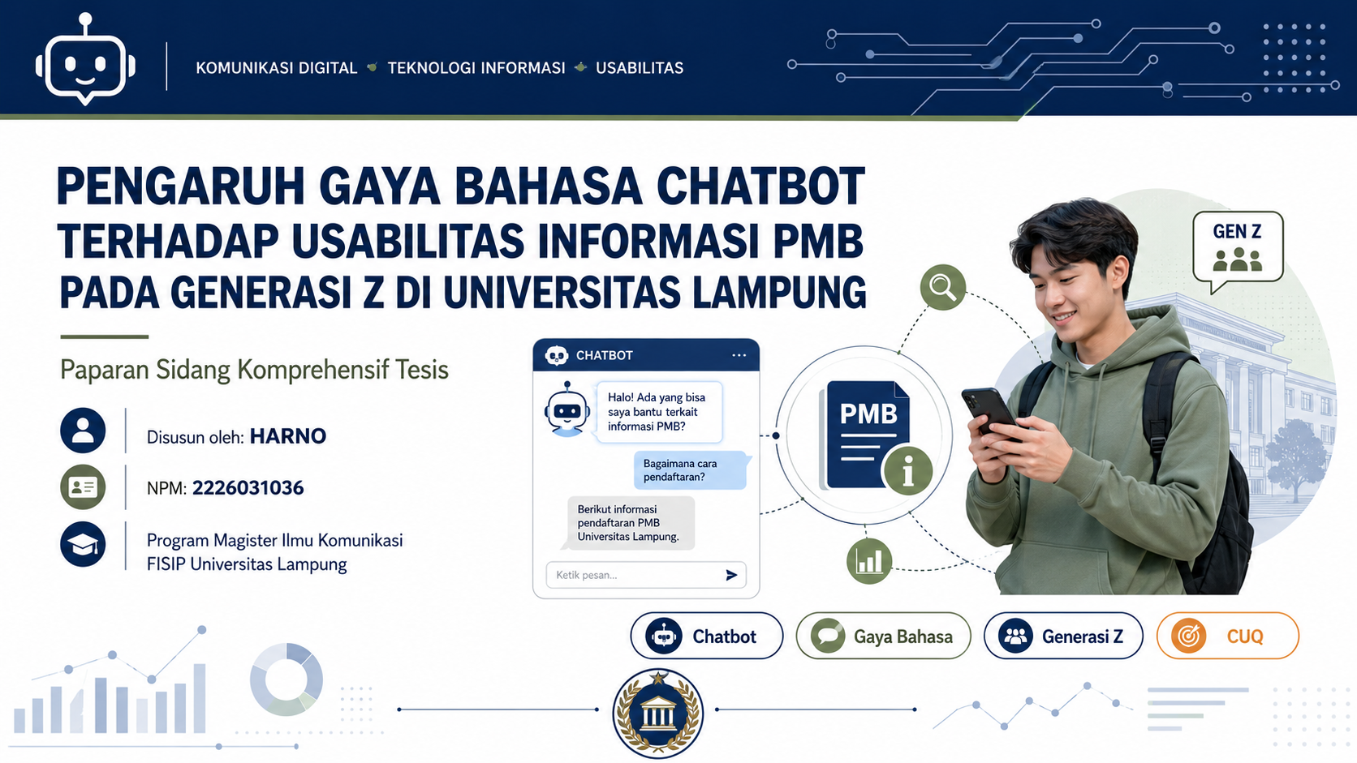

2026
Notes:
Assalamu'alaikum warahmatullahi wabarakatuh.
Yth. Ibu Dr. Nina Yudha Aryanti, M.Si. Selaku Dosen Pembahas
Yang saya hormati,
Bapak Prof. Dr. Andy Corry Wardhani, M.S.i. selaku Pembimbing Utama
Ibu Dr. Eng. Ir. Mardiana, S.T, M.T. selaku Pembimbing Pendamping dan Moderator
Pada paparan ini saya menyampaikan hasil penelitian tentang Pengaruh Gaya Bahasa Chatbot Terhadap Usabilitas Informasi PMB Pada Generasi Z Di Universitas Lampung. Fokus penelitian ini bukan menilai kecanggihan teknis chatbot, melainkan menilai pengalaman komunikasi pengguna terhadap dua gaya bahasa chatbot, yaitu formal dan Generasi Z.

Slide 2
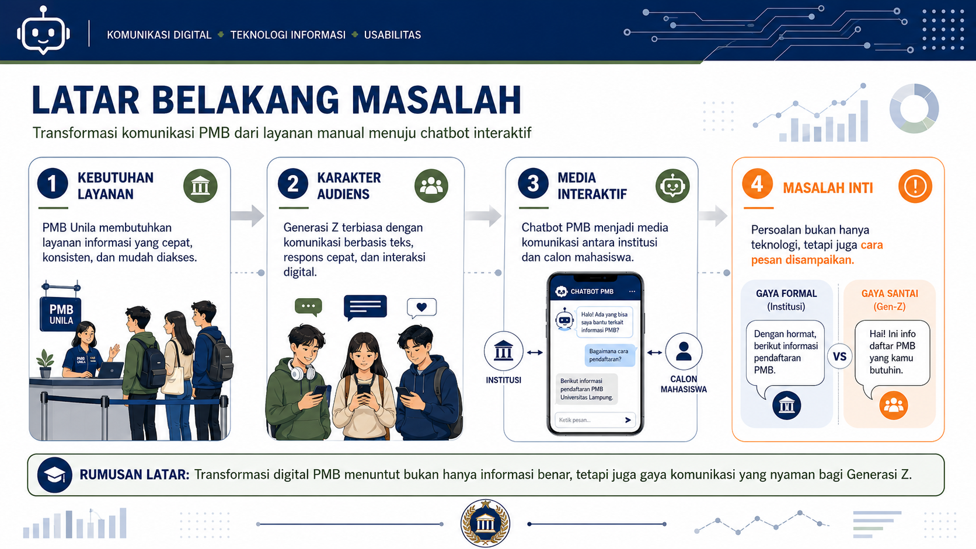
2 of 15
01 of 15
Notes:
Latar belakang penelitian ini dimulai dari perubahan layanan informasi PMB.
Universitas tidak hanya dituntut menyediakan informasi yang benar, tetapi juga menyampaikannya melalui media yang cepat, konsisten, dan nyaman bagi calon mahasiswa.
Karena calon mahasiswa saat ini didominasi Generasi Z,
maka gaya komunikasi menjadi penting.
Chatbot dalam penelitian ini diposisikan sebagai media komunikasi institusional berbasis percakapan.

Slide 3
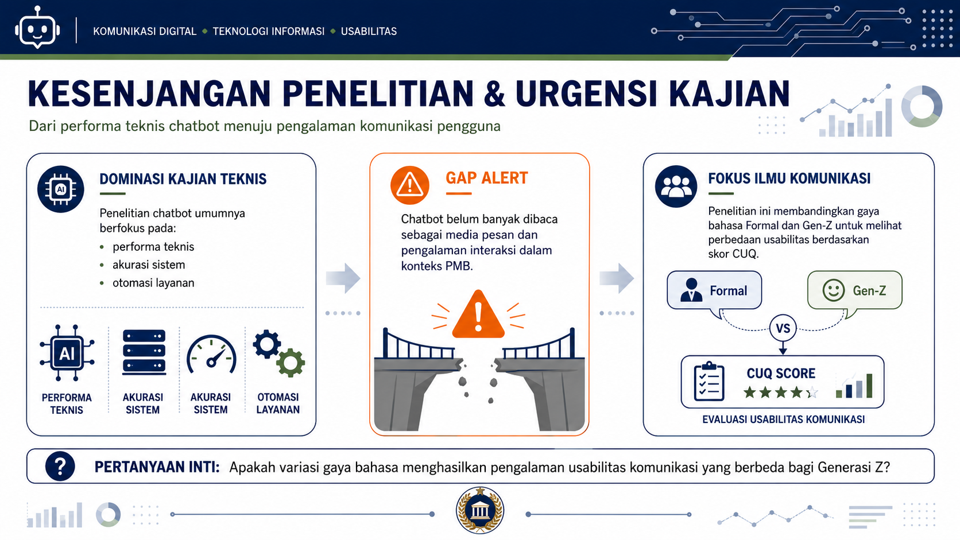
3 of 15
Notes:
Kesenjangan penelitian terletak pada fokus kajian.
Banyak penelitian chatbot menitikberatkan pada sisi teknis,
sedangkan penelitian ini melihat chatbot sebagai media komunikasi.
Pertanyaan utamanya bukan apakah chatbot mampu bekerja secara teknis, tetapi apakah gaya bahasa yang berbeda menghasilkan pengalaman usabilitas komunikasi yang berbeda bagi Generasi Z.

Slide 4
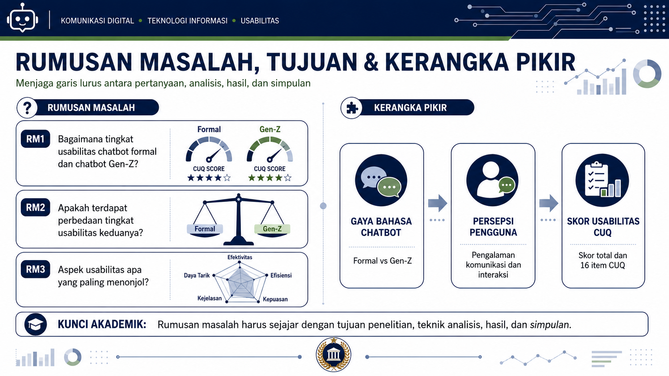
4 of 15
Notes:
Rumusan masalah disusun menjadi tiga agar sejajar dengan tujuan, analisis, hasil, dan simpulan.
Pertama, mendeskripsikan tingkat usabilitas masing-masing chatbot.
Kedua, menguji apakah terdapat perbedaan skor CUQ antara chatbot formal dan Gen-Z.
Ketiga, mengidentifikasi aspek usabilitas yang paling menonjol.
Kerangka pikirnya menempatkan
gaya bahasa sebagai stimulus pesan,
persepsi pengguna sebagai proses, dan
skor CUQ sebagai respons terukur.

Slide 5
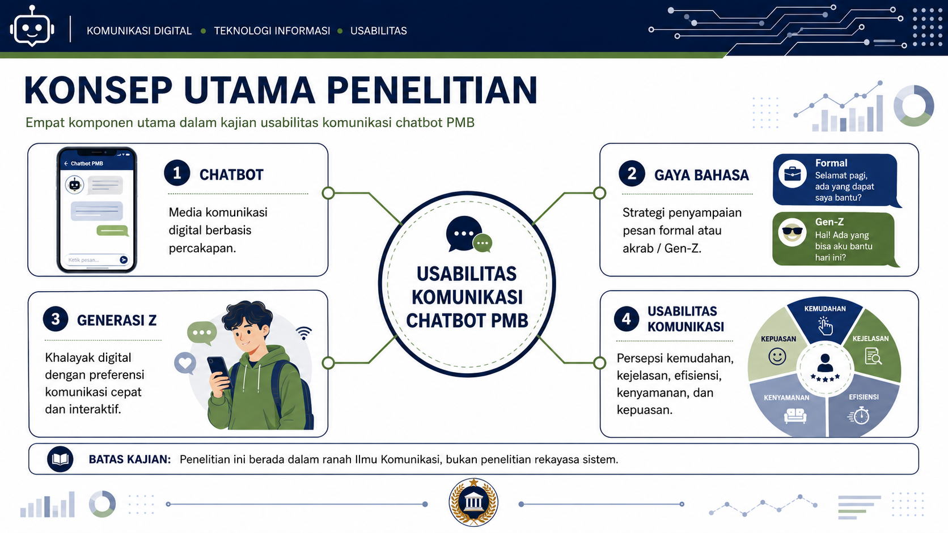
5 of 15
Notes:
Konsep utama penelitian terdiri dari
chatbot sebagai media komunikasi,
gaya bahasa sebagai strategi pengemasan pesan,
Generasi Z sebagai khalayak sasaran, dan
usabilitas sebagai pengalaman komunikasi pengguna.
Dengan batasan ini, penelitian tetap berada dalam ranah Ilmu Komunikasi, bukan penelitian rekayasa sistem.

Slide 6
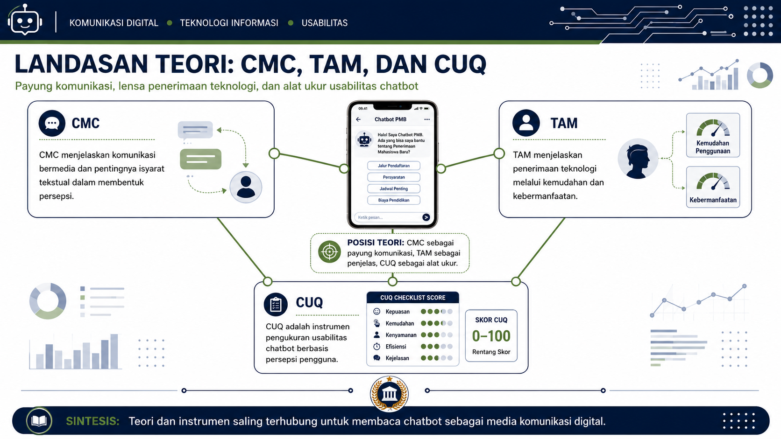
6 of 15

Slide 7
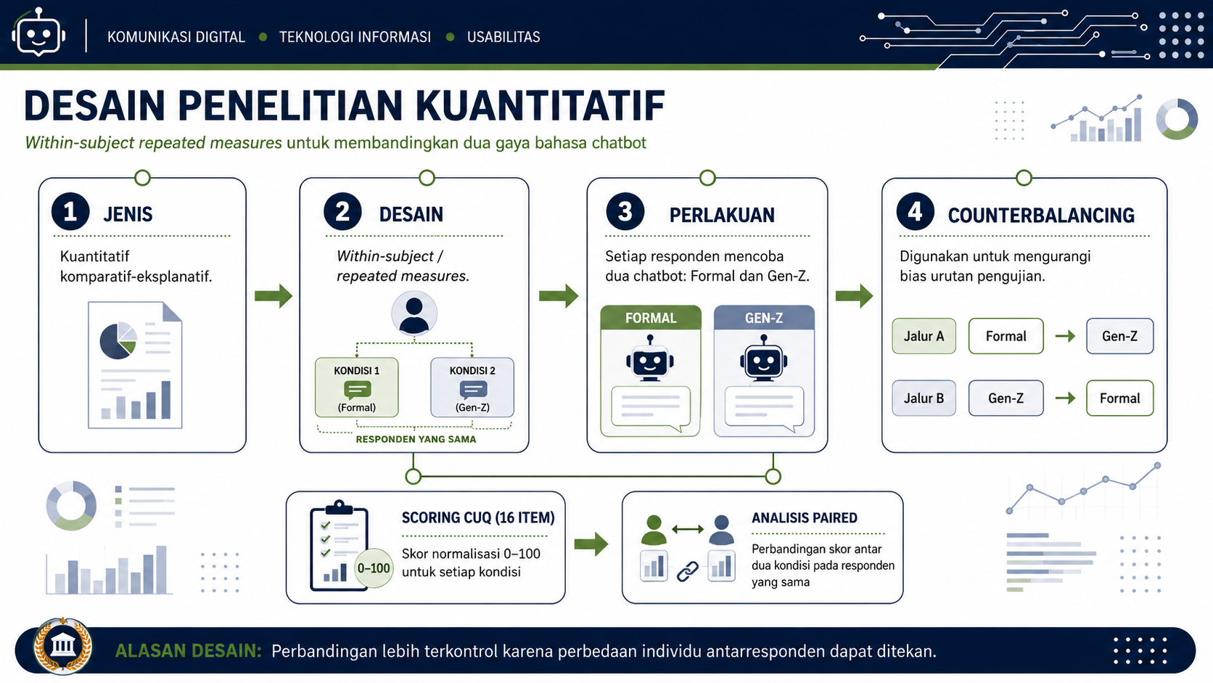
7 of 15

Slide 8
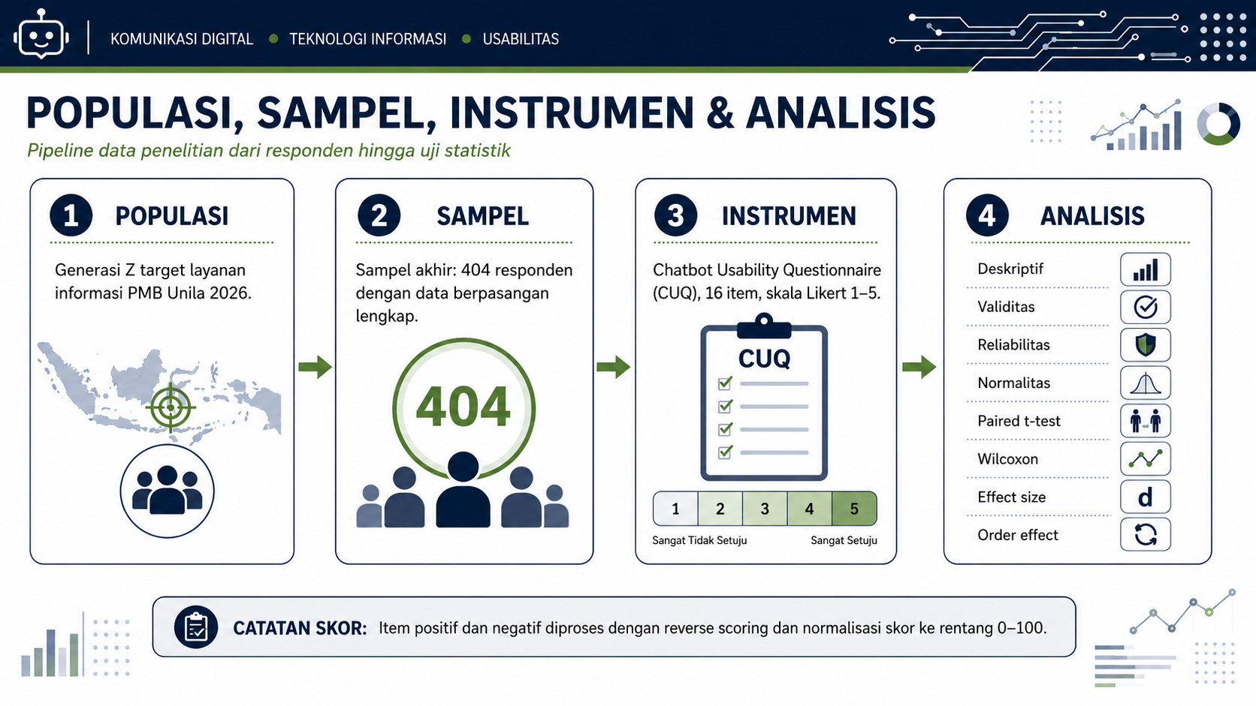
8 of 15

Slide 9
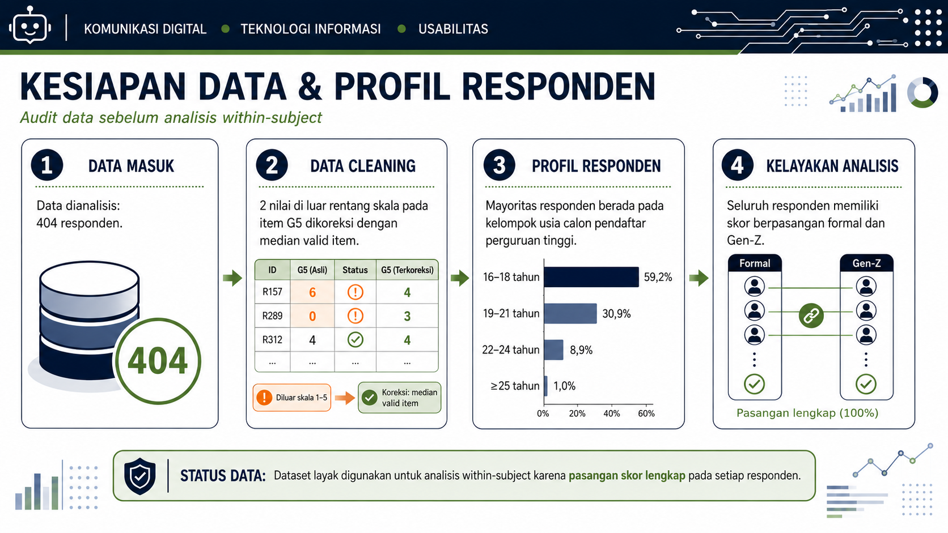
9 of 15

Slide 10
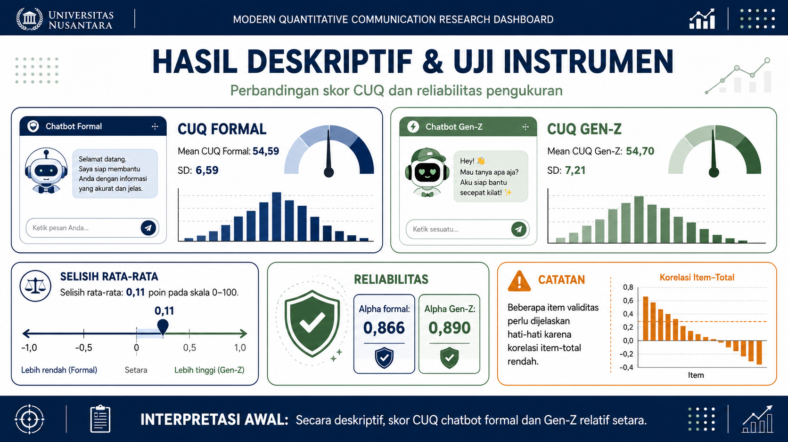
10 of 15

Slide 11
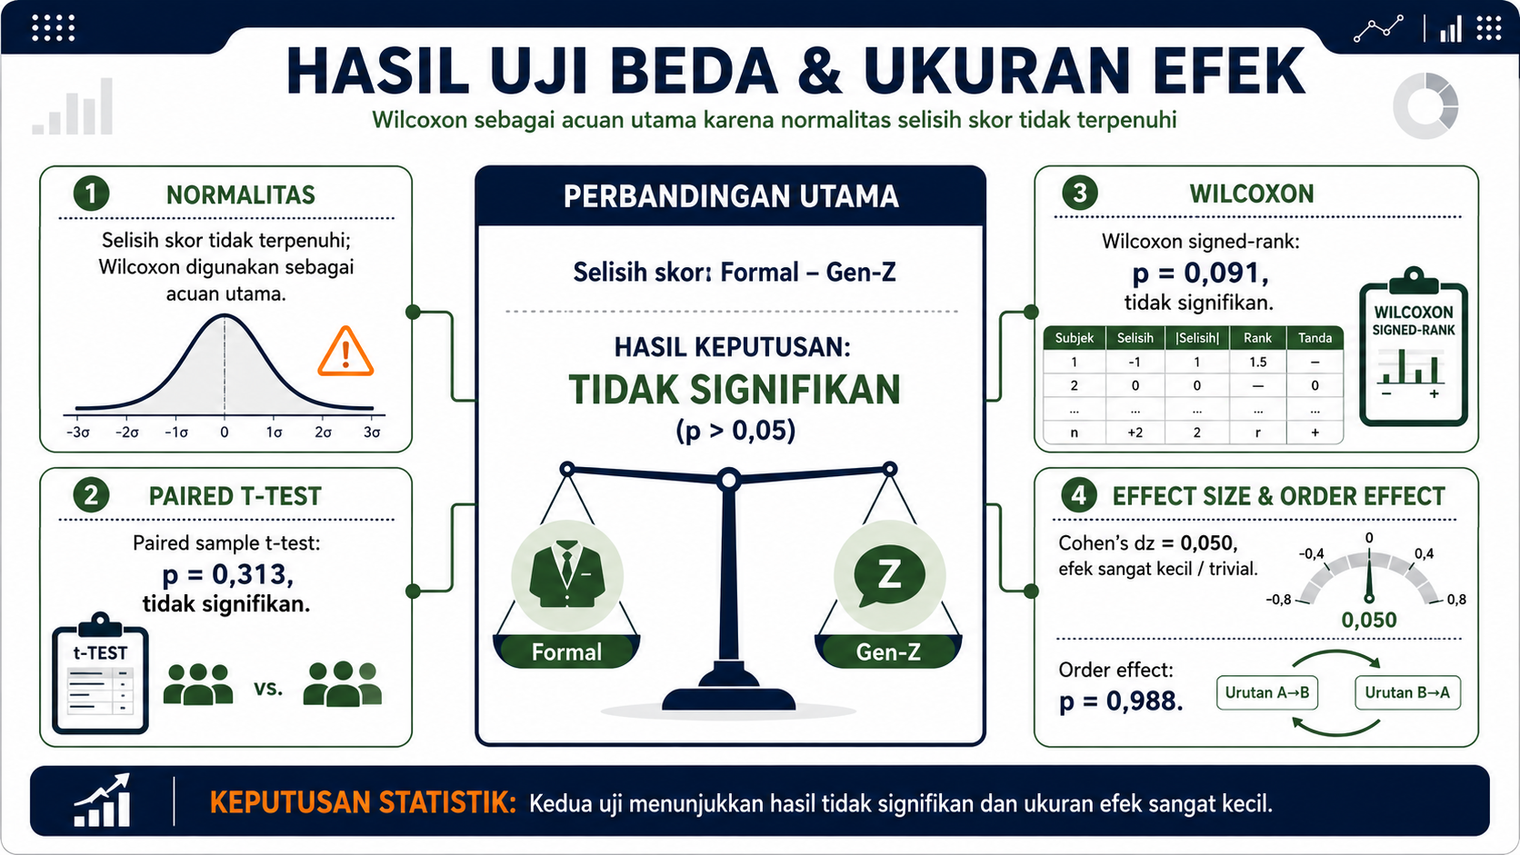
11 of 15

Slide 12
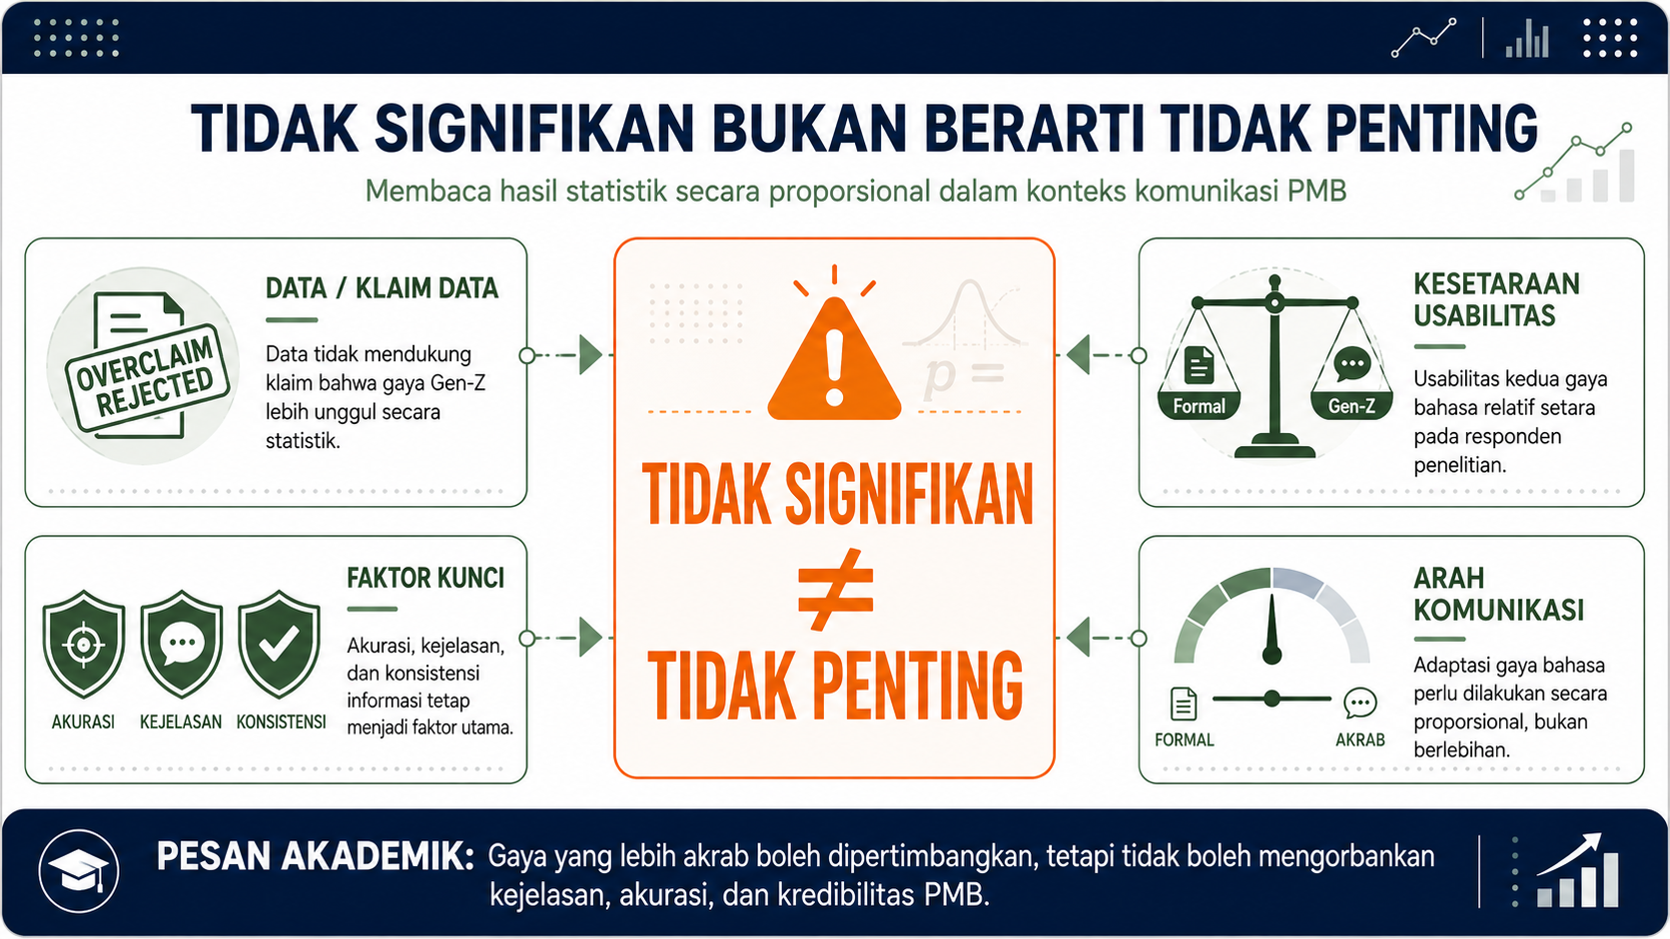
12 of 15

Slide 13
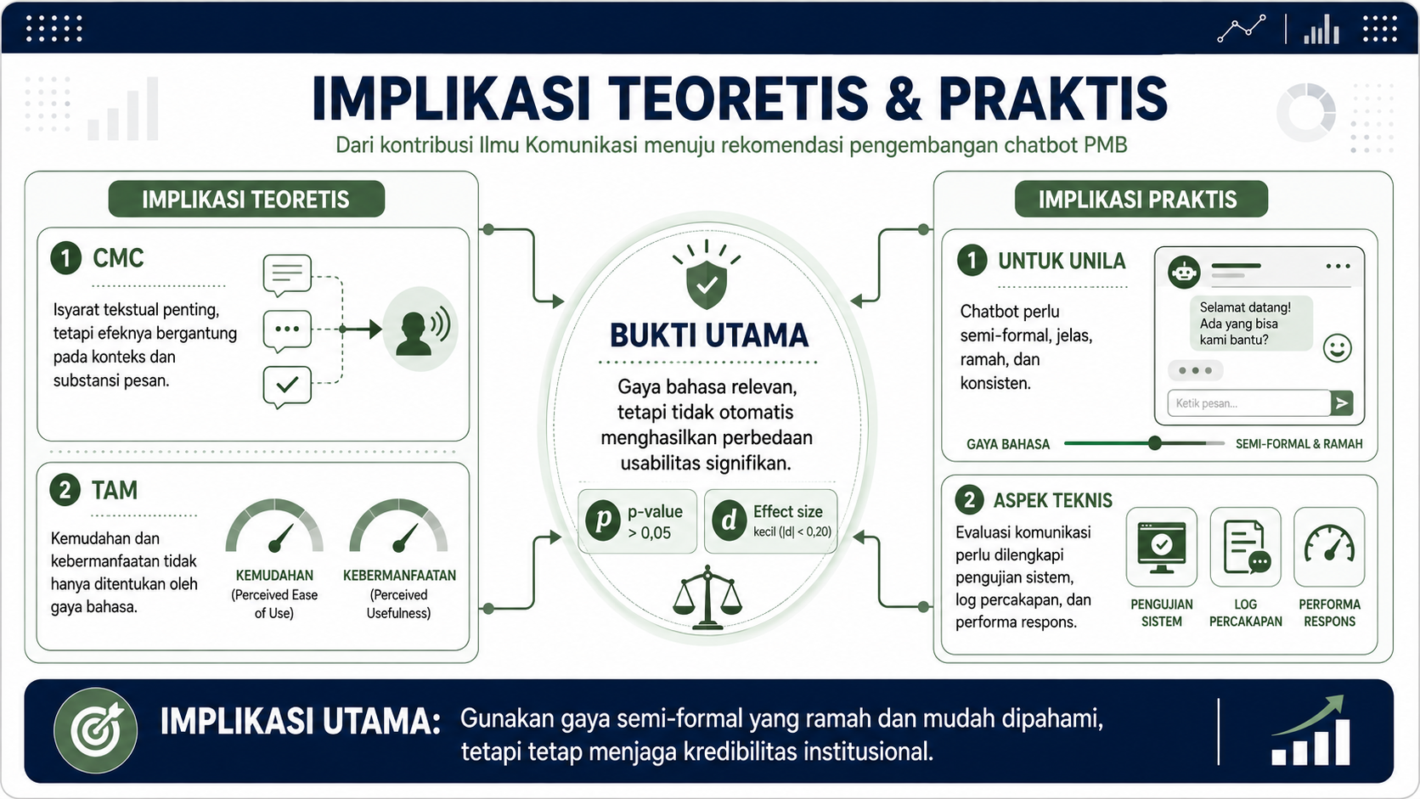
13 of 15

Slide 14
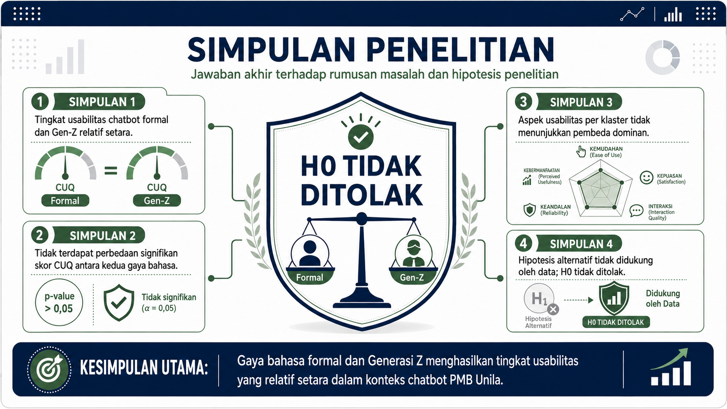
14 of 15

Slide 15
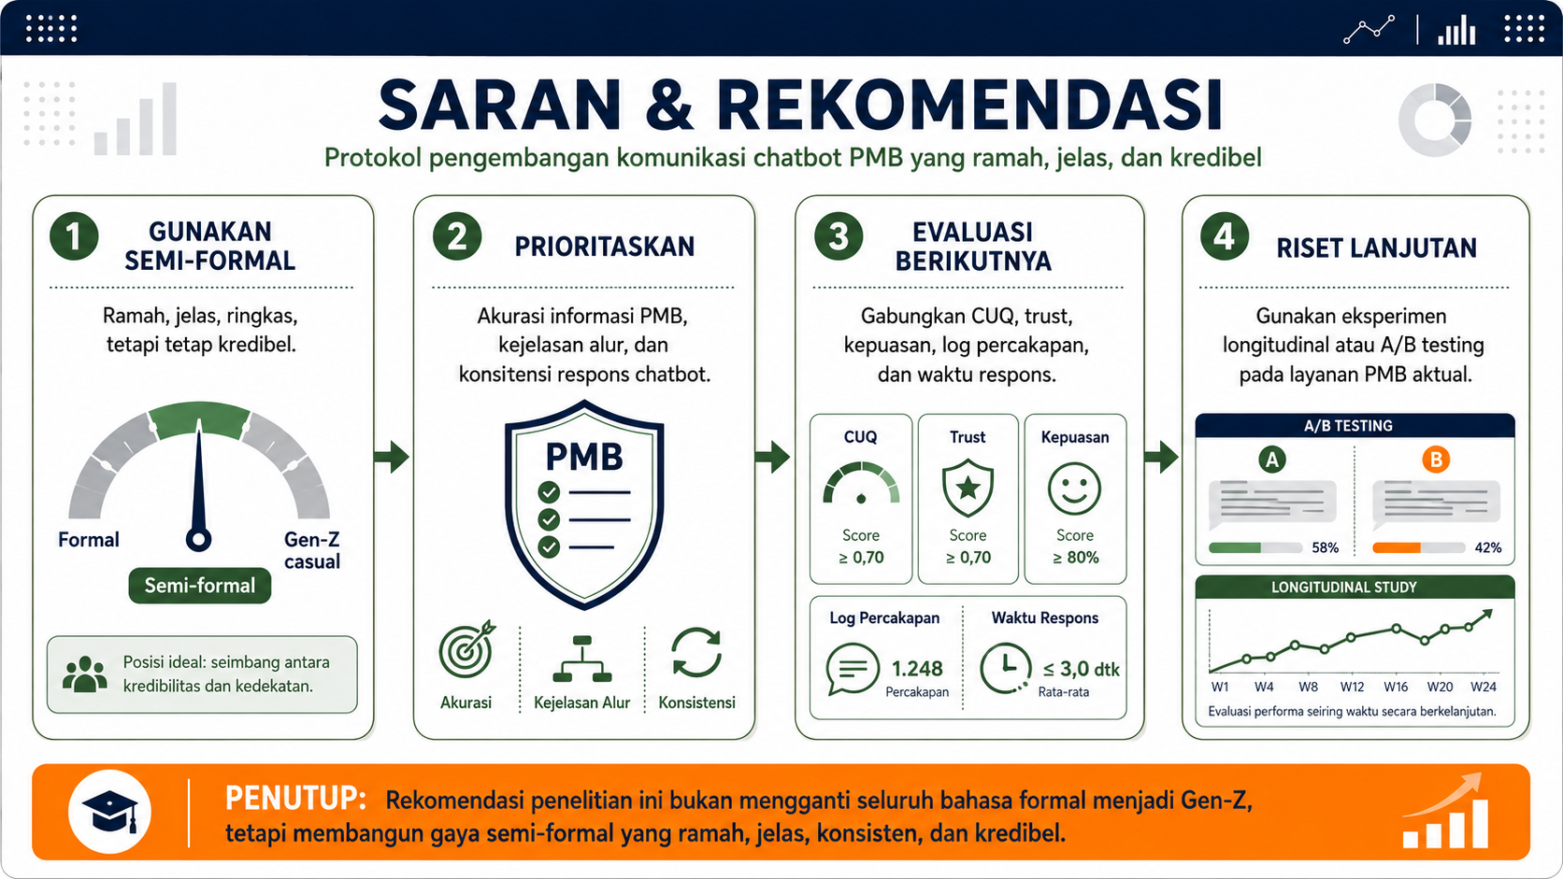
15 of 15

